Slide 1
AES：24E2S

Slide 2
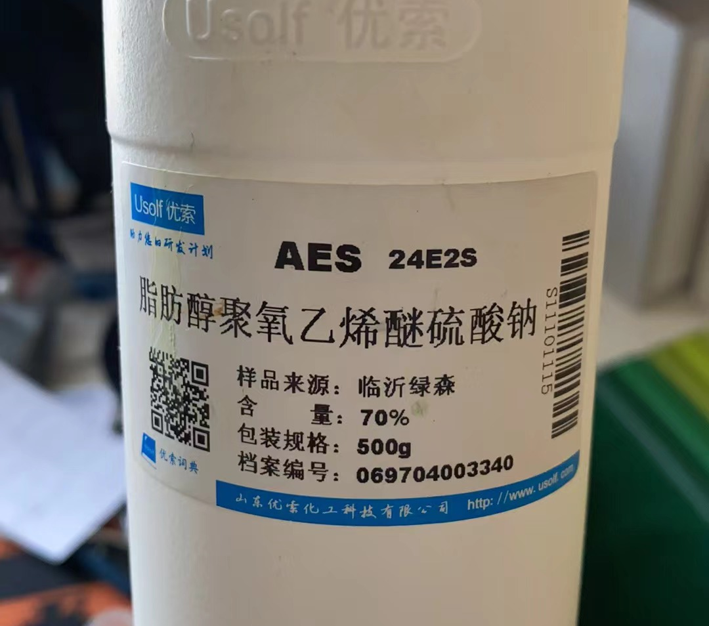
照片

Slide 3
脂肪醇聚氧乙烯醚硫酸钠
商品名：
Alcohol Ether Sulfate, 简称 AES；
日化行业亦常称 SLES = Sodium Laureth Sulfate
24E2S”通常表示**C12–C14 脂肪醇 + 平均2摩EO + 硫酸酯钠盐

Slide 4
化学结构
C12：
C14：

Slide 5
物理与化学性质
外观：
无色至浅黄色,高黏稠膏状/浆状
随温度黏度变化明显
气味：
微弱特征气味
溶解性
易溶于水和甘油，乙醇中有限溶解
不溶于烃类溶剂

Slide 6
物理与化学性质
pH
1%水溶液，25 ºC，常见 7–9
（可按配方需要调至6–8范围）。
表面张力（0.1–1.0% w/w）
可将水的表面张力从 ~72 mN/m 降至约28–35 mN/m
（受盐、EO数、温度影响）。
CMC：
约1–2 mM
（配方中的电解质/共表活可显著改变）。

Slide 7
物理化学性质
起泡性/去污力：
高；与两性表活（如 CAPB）有协同增泡
相容性：
与阴离子、两性、非离子相容；
与阳离子会发生配伍矛盾（析盐/浑浊）。
稳定性
中性至弱碱条件稳定；
在**强酸**条件下硫酸酯键可水解；
对硬水中 Ca²⁺/Mg²⁺有一定耐受，但浓度高时可能形成不溶盐。

Slide 8
物理化学性质
安全性
对皮肤、眼睛中等刺激；
需控制残留“EO/1,4-二氧六环”于法规限度内。
生物降解性
易被生物降解（线性烷基链）。

Slide 9
工业来源：第一步
乙氧基化：以天然油脂来源的 C₁₂–C₁₄ 脂肪醇（椰子油/棕榈仁油裂解→醇）或合成脂肪醇（Ziegler/烯烃氧化法）为原料，在碱催化（KOH 等）下与环氧乙烷（EO）加成，控制平均 n≈2，得到 AEO-2（脂肪醇聚氧乙烯醚）。

Slide 10
工业来源：第二步
硫酸化与中和： 用SO₃/空气硫酸化器中硫酸化（或用氯磺酸法），生成硫酸酯酸式；以NaOH中和，除气、脱色/过滤.
纯化与质量控制要点：控制色度、活性物含量、无机盐（Na₂SO₄/NaCl）、游离醇、二噁烷/EO 残留和气味
必要时进行真空脱气与活性炭/硅藻土过滤

Slide 11
市场价格
散水/槽罐或吨桶（活性70%）：
约 ¥9,000–14,000 / 吨
随椰子油/EO价格、季节与品牌波动；
特级或低盐配方级略高
小包装试剂/样品（500 g）：
常见 ¥20–80 / 瓶
视品牌、级别和运费而定

Slide 12
在日化产品中的作用与功能
核心定位：高泡沫的主表活/助表活
清洁/去污：
优良的去污、润湿与再分散能力，是洗发水、沐浴露、洗手液、洗面奶、洗衣液等的主力表活
或与烷基糖苷/甜菜碱等复配的
起泡/增泡：泡沫丰富、细腻；
与椰油酰胺丙基甜菜碱（CAPB）复配可显著提升泡量与稳定性

Slide 13
在日化产品中的作用与功能
增稠：与食盐（NaCl）存在典型盐曲线，
在一定浓度范围内可显著增稠
温和化：相对 SLS 更温和；
与两性表活/聚合物（如丙烯酸类、瓜尔胶衍生物）复配可进一步降低刺激性。
其他：一定的乳化/分散能力；可与香精、油脂形成稳定体系

Slide 14
常用用量
洗发水：6–14%
沐浴露：4–12%
洗手液/洗洁精：2–10%
洁面：3–8%
温和型常与两性/非离子复配，降低纯 AES 占比

Slide 15
标题
文字
Text

